Slide 1
Reserva de Bilhetes
Base de Dados 2016/2017
João Reis
João Gomes
Tiago Fraga
Notes:
ssdfsdfsdfsdfsdfsd

Slide 2

Base de Dados MySQL

Slide 3

CASO DE ESTUDO
Trainsporte, empresa fundada em 1997, opera atualmente em várias linhas do país
Comunicação entre estações era pobre
Altos volumes de papelada
Consequentes atrasos entre comboios e estagnamento no crescimento da empresa
A pedido a de vários clientes, decidiu-se implementar um serviço online

Slide 4

VISTAS DE UTILIZADOR
Existe apenas a view do utilizador (comprador)
Ver lista de lugares reservados e respetivas datas;
Ver preço duma reserva efetuada;
Apresentar a lista dos destinos para uma origem;
Ver quantos lugares disponíveis existem numa viagem;
Reservar viagem;

Slide 5
DESIGN DO M. CONCEPTUAL
id
nome
Identificação das Entidades
Identificação das Relacionamentos
Identificar e associar atributos com entidades e tipos de relacionamentos
Identificação dos tipos dos atributos
Determinar chaves candidatas, primárias e alternativas
Verificar redundância do modelo
Validar modelo perante transações
e-mail
morada
COMBOIO
UTILIZADOR
lugares
nome
capacidade
NIF
username
hora de chegada
id
id
data reserva
VIAGEM
hora de partida
RESERVA
destino
preço
origem
lugares

Slide 6
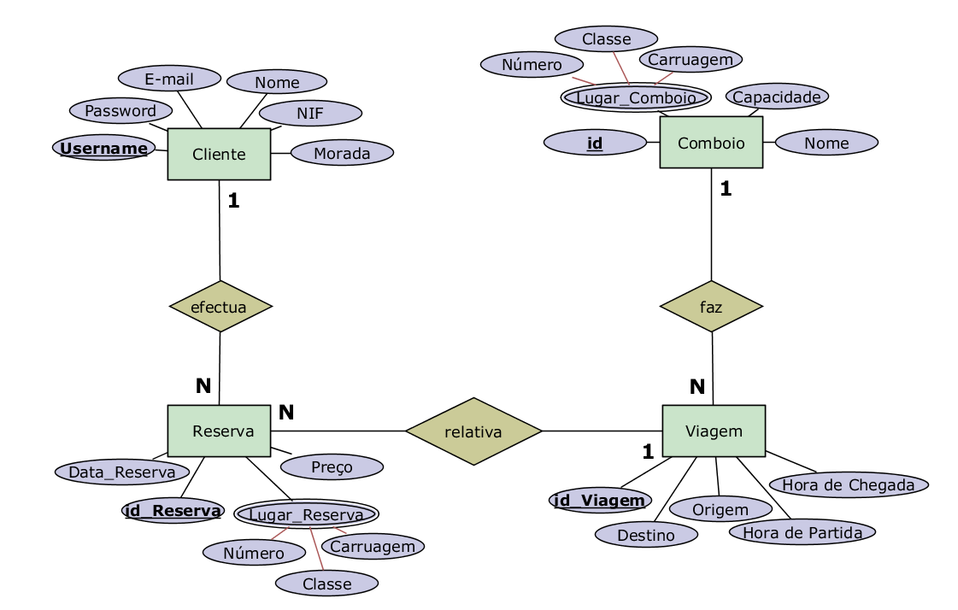
MODELO CONCEPTUAL

Slide 7
DESIGN DO M.LÓGICO
Derivar relações do modelo conceptual
Normalização
Validar relações perante transações
Restrições de Integridade

Slide 8
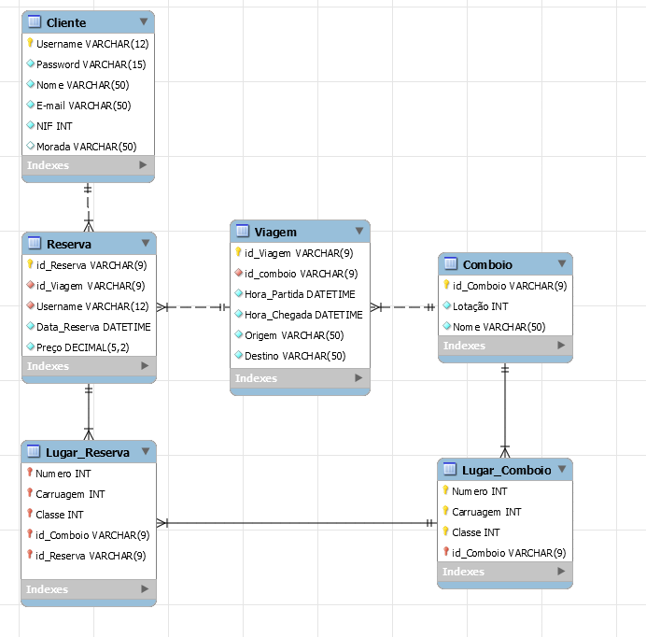
MODELO LÓGICO

Slide 9
DESIGN DO M. FÍSICO
Tradução do modelo lógico para físico
Análise de transações/relações
Projeção do espaço ocupado
Construção das Queries em SQL

Slide 10
MODELO FÍSICO
CREATE TABLE IF NOT EXISTS `reserva_bilhetes`.`Reserva` (
`id_Reserva` VARCHAR(9) NOT NULL,
`id_Viagem` VARCHAR(9) NOT NULL,
`Username` VARCHAR(12) NOT NULL,
`Data_Reserva` DATETIME NOT NULL,
`Preço` DECIMAL(5,2) UNSIGNED NOT NULL,
PRIMARY KEY (`id_Reserva`),
INDEX `Viagem_idx` (`id_Viagem` ASC),
INDEX `Cliente_idx` (`Username` ASC),
CONSTRAINT `Viagem`
FOREIGN KEY (`id_Viagem`)
REFERENCES `reserva_bilhetes`.`Viagem` (`id_Viagem`)
ON DELETE NO ACTION
ON UPDATE NO ACTION,
CONSTRAINT `Cliente`
FOREIGN KEY (`Username`)
REFERENCES `reserva_bilhetes`.`Cliente` (`Username`)
ON DELETE NO ACTION
ON UPDATE NO ACTION)
ENGINE = InnoDB;

Slide 11

Base de Dados MongoDB

Slide 12
CASO DE ESTUDO
De modo a obter o seu bilhete em formato físico, ter-se-ia de passar o código de barras recebido num leitor na estação
Inicialmente era algo muito rápido, mas com o tempo ficou lento
Engenheiros responsáveis concluíram que com o aumento da base de dados, a base de dados perdeu performance
Criou-se uma base de dados MongoDB
Notes:
ASDASDA

Slide 13
ESTRUTURA
Reserva
Username
Comboio
_id: <id da reserva>
username: <username do comprador>
data_reserva: <data da reserva>
id_comboio: <id co comboio>
preco: <preço do bilhete>
origem: <origem da viagem>
destino: <destino da viagem>
horaPartida: <hora de partida>
horaChegada: <hora de chegada>
lugares: <lista de lugares reservados>
_id: <username>
nome: <nome do utilizador>
password: <password>
email: <correio eletrónico>
nif: <NIF>
morada: <morada>
_id: <id do comboio>
lotação: <lotação máxima>
nome: <nome atribuído ao comboio>
lugares: <lista com lugares disponíveis>
Notes:
ASDASDASDSADSADF

Slide 14

MIGRAÇÃO

Slide 15
EXEMPLO RESERVA
{
"_id" : "res2",
"username" : "usr9",
"data_reserva" : "2016-01-02 17:03:54.0",
"id_comboio" : "FASTX1",
"preco" : 20,
"origem" : "Porto",
"destino" : "Lisboa",
"horaPartida" : "2016-03-28 11:00:00.0",
"horaChegada" : "2016-03-28 13:00:00.0",
"lugares" : [
{
"numero" : 4,
"carruagem" : 1,
"classe" : 1
},
{
"numero" : 5,
"carruagem" : 1,
"classe" : 1
}
]
}

Slide 16
CONCLUSÕES
Cada tipo de base de dados tem as suas utilizações como vantagens/desvantagens;
MongoDB oferece uma forma muito mais intuitiva e menos complexa de usar, mas leva a um grande volume de dados repetidos
Dependendo da situação, cada base de dados terá uma melhor aplicação. No caso da reserva de bilhetes, concordamos que uma de dados relacional adequa-se melhor à situação

